Slide 1

Reinforcement Learning in Control
بسمه تعالی
سعید شمقدری
دانشکده مهندسی برق
دانشگاه علم و صنعت ایران
نیم سال اول 404-403

Slide 2
Monte Carlo
CHAPTER 5

Slide 3
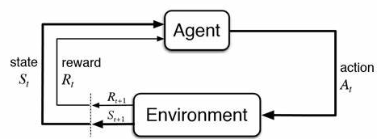
knowledge of the environment
عدم اطلاعات کامل؟
تجربه از محیط:
S → A → R
محیط واقعی
محیط شبیه سازی
راه حل؟
تخمین دینامیک محیط ← حل با DP
تخمین تابع Value از اندازه گیری (Learning)

Slide 4
Assumption
Episodic Task
تخمین Value در انتهای هر اپیزود ؟؟
یک روش : متوسط گیری از Return های تجره شده از هر State

Slide 5
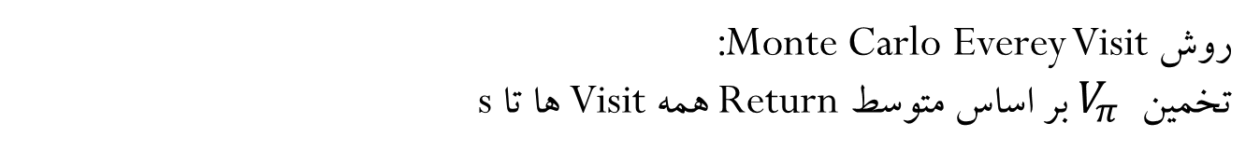
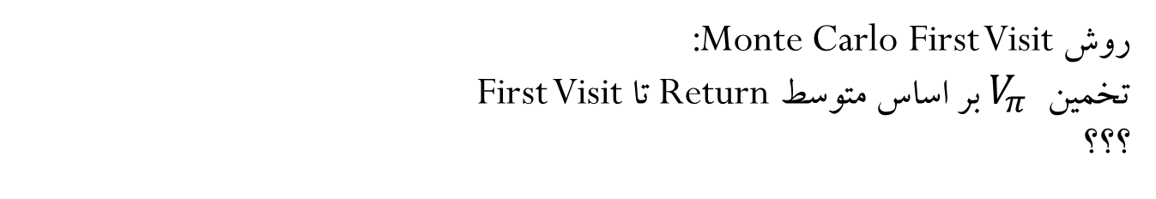
Monte Carlo
مشاهده Ret بیشتر ← تخمین بهتر Exp. Ret.
تعریف:
First Visit
در یک اپیزود، اولین بار عبور از حالت s
روش Monte Carlo First Visit:
تخمین $V_{π}$ بر اساس متوسط Return تا First Visit
؟؟؟
روش Monte Carlo Everey Visit:
تخمین $V_{π}$ بر اساس متوسط Return همه Visit ها تا s

Slide 6
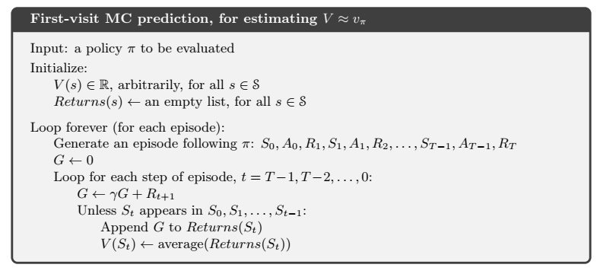
Monte Carlo

Slide 7
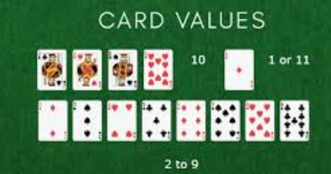

Blackjack

Slide 8
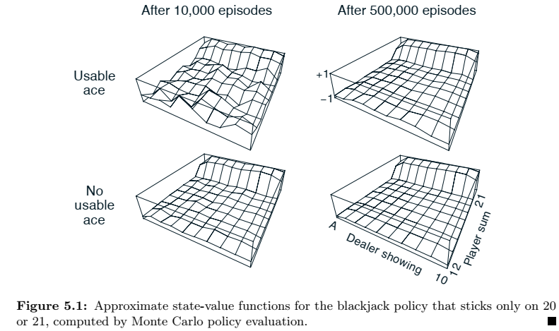
Blackjack

Slide 9

Action Value or State Value?
ایده تخمین؟
Visit شدن s و اعمال a برای آن (First Visit)
چالش تخمین q ؟
عدم ویزیت s و a ! (مخصوصا برای پالیسی قطعی)

Slide 10
راه حل ویزیت s و a های مختلف؟
Exploration دائم
راه حل؟
Exploring Starts
1- شروع هر اپیزود با یک زوج s و a که احتمال انتخاب آن صفر نباشد
تعداد ویزیت ها در بی نهایت تکرار اپیزود؟

Slide 11
راه حل؟
2-
Stochastic Policy

Slide 12

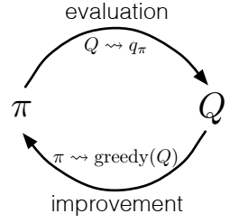

مشکل پالیسی قطعی؟

Slide 13











انتخاب گریدی پالیسی:

Slide 14
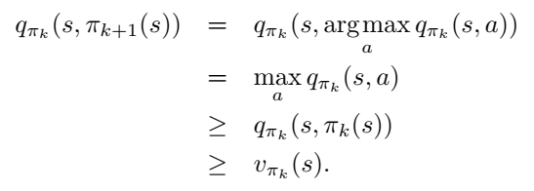
قضیه بهبود سیاست:
دو الزام:
1- اپیزودهای با ES
2- بی نهایت اپیزود

Slide 15
حل مشکل بی نهایت اپیزود:
Value Iteration
انتهای هر اپیزود:
Policy Eval
Policy Imp

Slide 16
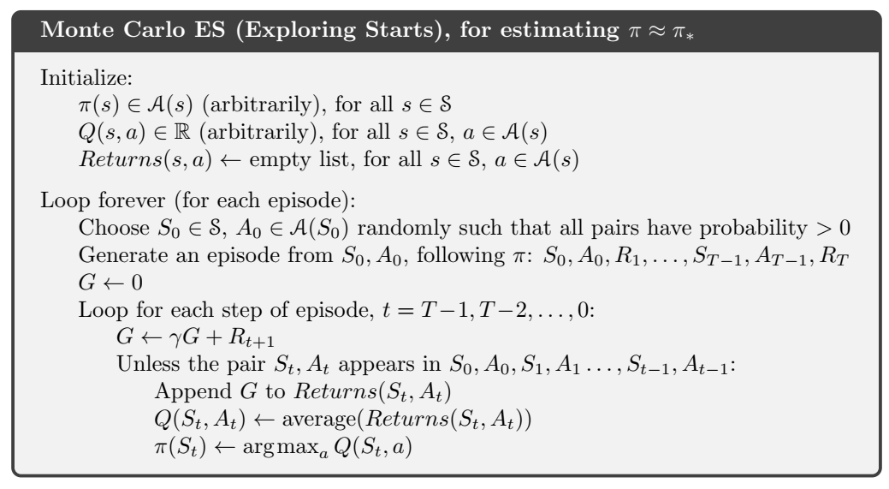

Slide 17
راه حل:
Stochastic Policy
تضمین انتخاب همه Action ها در بی نهایت تکرار
روش:
On Policy
Off Policy
روش MC-ES کدام است؟

Slide 18


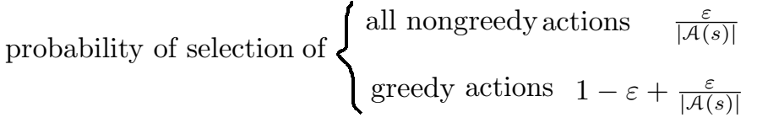
Soft Policy :
Epsilon-Soft Policy :
Epsilon-Greedy Policy :

Slide 19
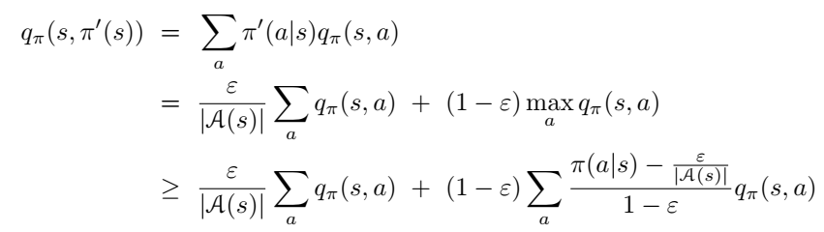
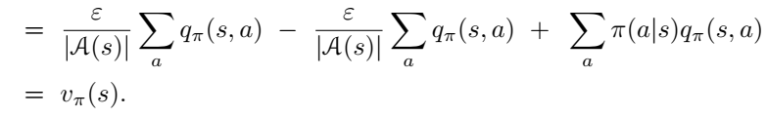

اثبات بهتر بودن سیاست اپسیلون گریدی$π′$ نسبت به سیاست های سافت $π$ :

Slide 20
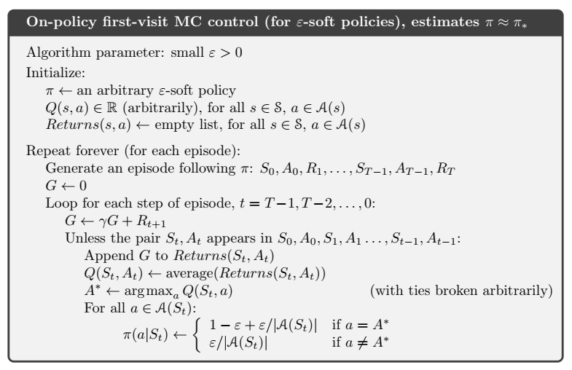

Slide 21
رویکرد دوم برای اثبات :
انتقال اتفاقی بودن پالیسی به محیط
Action a :
P= 1-eps مشابه محیط اصلی
P=eps مشابه واکنش محیط به یک عمل تصادفی با توزیع یکنواخت

Slide 22
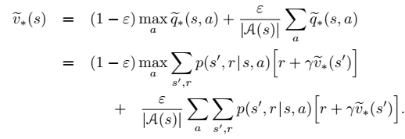
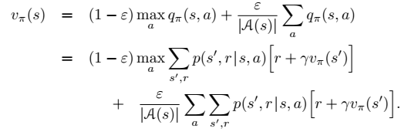

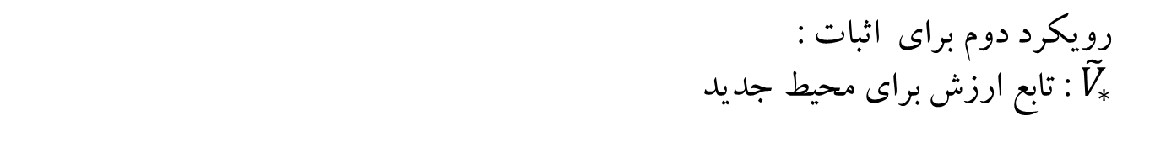
رویکرد دوم برای اثبات :
${\tilde{V}}_{∗}$ : تابع ارزش برای محیط جدید
در شرایط همگرایی:
نتیجه:

Slide 23

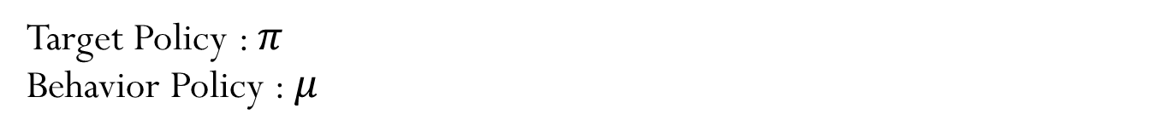
تولید اپیزودها با پالیسی $μ$
تخمین پالیسی $π$
که : $μ≠π$
Target Policy : $π$
Behavior Policy : $μ$
Off-policy
الزام تخمین $V_{π}$ با اپیزودهای $μ$ ؟
فرض Coverage
$μ\left(a | s\right)>0 → π$ $\left(a | s\right)$>0

Slide 24

الزام ضمنی :
Stochastic $μ$
مثال:
Epsilon Greedy

Slide 25


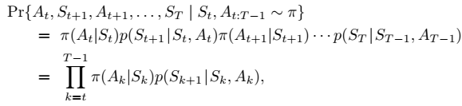

تخمین $V_{π}$ با اپیزودهای $μ$
وزن دهی Return هایی که تحت $μ$ به دست آمده اند، با
نسبت احتمال رخداد تراژکتوری ها تحت $μ$ و $π$
$$ρ$$
احتمال وقوع s-a ها تحت پالیسی $π$:

Slide 26
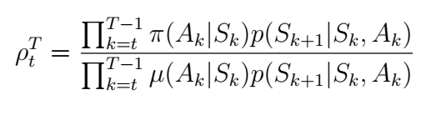
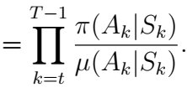

First Visit – Every Visit
توجه: عدم وابستگی به p
مثال از Importance Sampling : محاسبه متوسط درآمد خانوارها

Slide 27
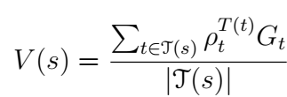
روش تخمین $V_{π}$ (ordinary)

Slide 28
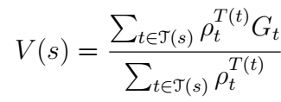
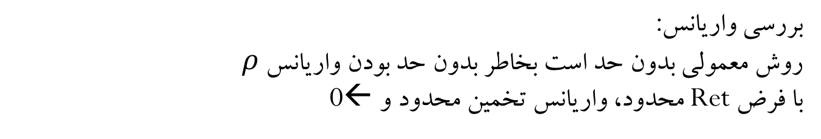
روش دیگر تخمین $V_{π}$ (Weighted )
بررسی دو روش تخمین برای یک بار مشاهده؟
بررسی دو روش تخمین برای$ρ=10$؟
بررسی واریانس:
روش معمولی بدون حد است بخاطر بدون حد بودن واریانس $ρ$
با فرض Ret محدود، واریانس تخمین محدود و ←0

Slide 29
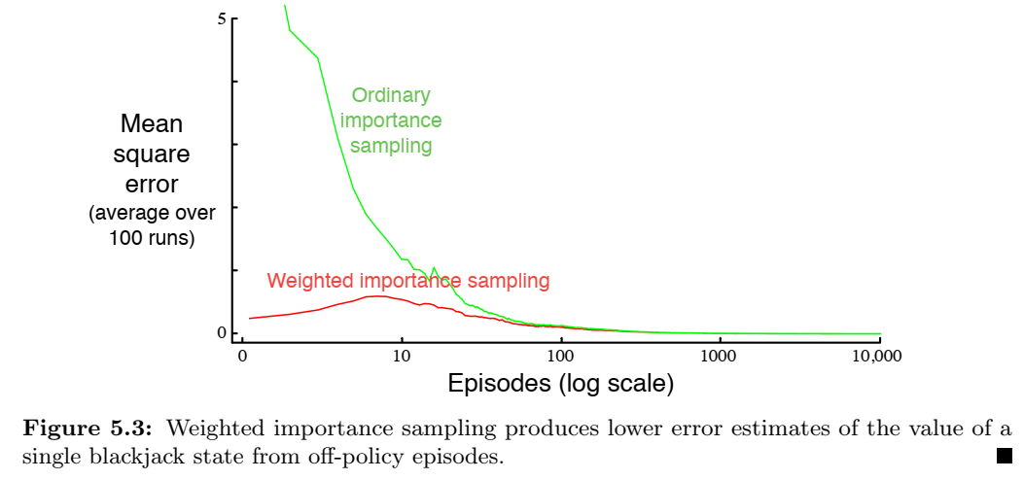

Slide 30
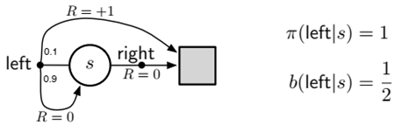

Slide 31
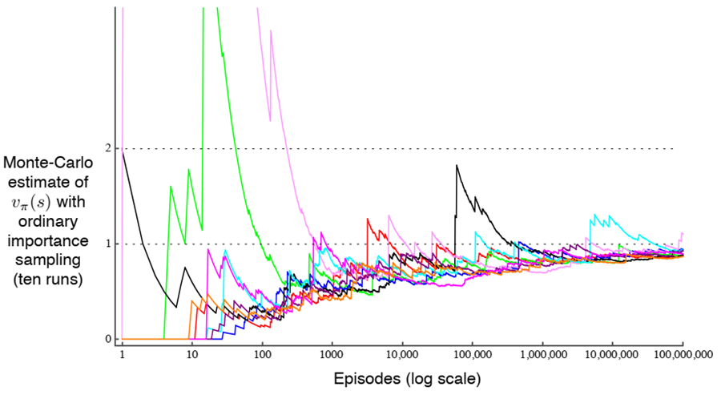
عدم همگرایی پس از 10^6 اپیزود!

Slide 32
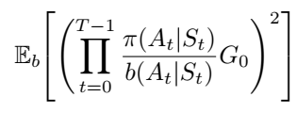
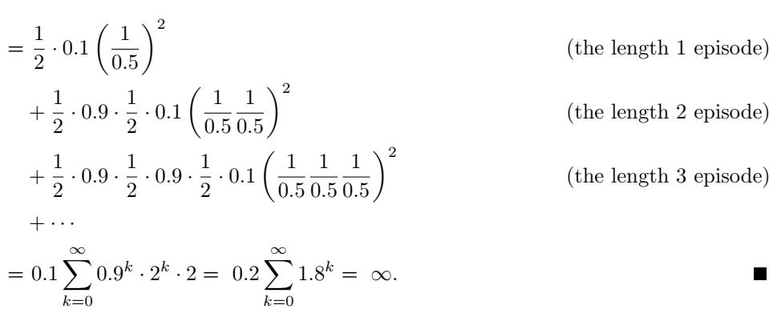

Slide 33

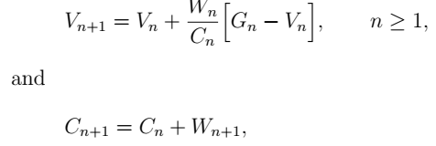

Slide 34
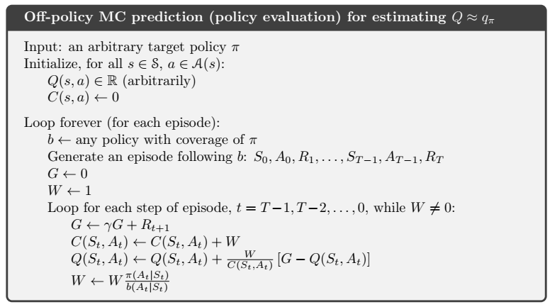

Slide 35

